Slide 1
Compression médullaire lente
République Algérienne Démocratique et Populaire Ministère de l’Enseignement Supérieur et de la Recherche Scientifique
Cours de Neurochirurgie destiné aux étudiants de 4éme année médecine (Module Neurologie)
Année Universitaire: 2024-2025
Docteur BOUZERARA Oumaima
Maitre - Assistante
Service de Neurochirurgie - CHU de Constantine: Oumjea@gmail.com

Slide 2

Objectifs du cours
Savoir définir une compression médullaire
Connaitre les différents syndromes cliniques
d’une compression médullaire.
Proposer une stratégie diagnostic et thérapeutique.

Slide 3

Plan
1- introduction
2- définition
3- rappel anatomique
4- rappel physiologique
5- physiopathologie
6- clinique
7- paraclinique
8- etiologies
9- traitement
Conclusion
Reference

Slide 4
Introduction
1
- La compression médullaire lente est une urgence diagnostic et thérapeutique en raison du risque de lésions irréversibles.
- Le diagnostic et le traitement précoce sont les meilleurs garants de la récupération fonctionnelle.
Notes:
Diagnostique car il faut savoir les détecter surtout au début où les signes cliniques sont peu marqués. Thérapeutique car il faut lever la compression avant la constitution des signes neurologiques irréversibles (myélomalacie).

Slide 5
Définition
2
La compression médullaire lente est un syndrome clinique qui traduit une lésion de la moelle épinière par un processus d’évolution lente:
non traumatique,
d’origine tumorale, infectieuse ou inflammatoire,
qui se développe dans les 03 compartiments : extra durale, intra dural extra médullaire ou intra médullaire

Slide 6
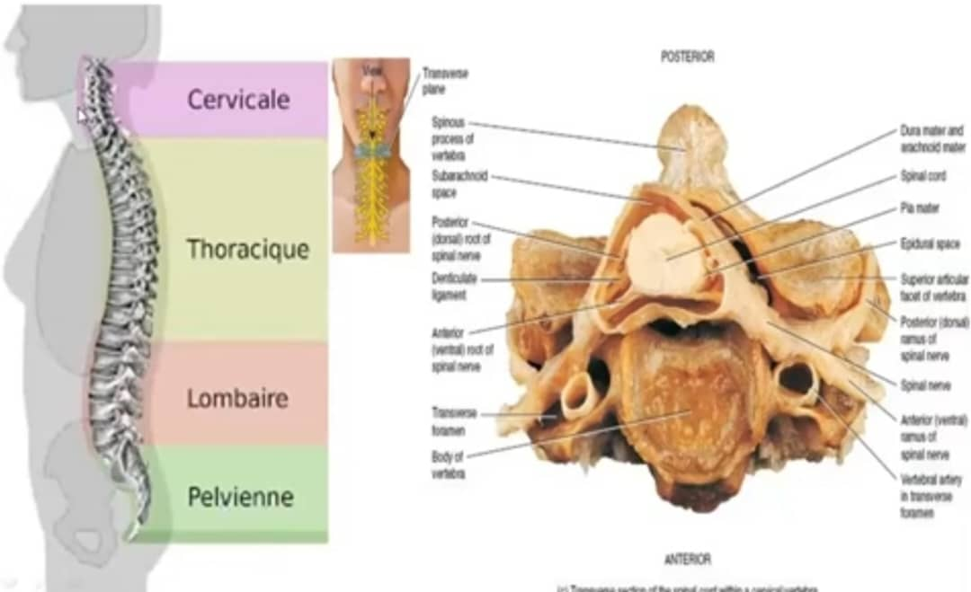
Rappel Anatomique
3
Notes:
La moelle épinière chemine du trou occipital au bord supérieur de L2 dans un canal ostéoligamentaire inextensible.
La moelle ne remplit le canal rachidien ni en hauteur, ni en largeur, délimité : - En avant par le corps vertébral et les disques intervertébraux. - Sur le côté sont les pédicules qui délimitent les trous de conjugaison vers lesquels se dirigent les racines antérieures et postérieurs. - En arrière sont les ligaments jaunes, les lames et les apophyses épineuses.

Slide 7
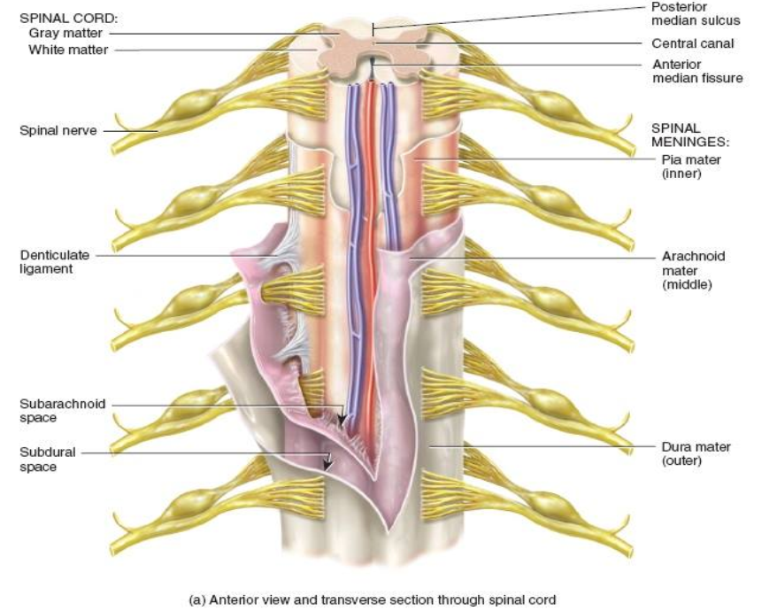
Rappel Anatomique
3
Notes:
§ De la moelle épinière émergent les nerfs spinaux, qui sortent par les trous de conjugaison. § La Dure-mère forme à la moelle une enveloppe qui s’étend du trou occipital à la deuxième vertèbre sacrée, la surface externe de la dure -mère est séparée du rachis par l’espace épidural contenant les plexus veineux et la graisse. § L’arachnoïde et la pie-mère délimitent l’espace sous arachnoïdien dans lequel se trouve le liquide céphalo-rachidien.

Slide 8
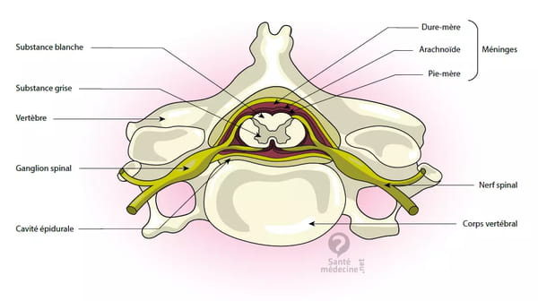
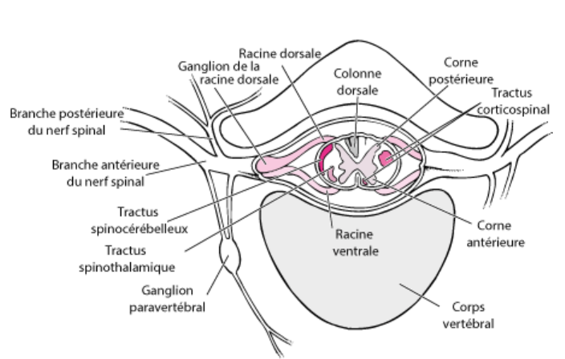
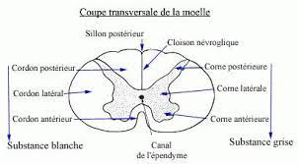
Rappel physiologique
4
Notes:
La moelle est constituée de substance grise et de substance Blanche : - La substance grise qui est formée de cornes antérieures motrices et de cornes postérieures sensitives. - La substance blanche constitué par : 1- Les cordons antéro-latéraux renfermant : Ø Les voies descendantes motrices (Faisceau Pyramidal et le faisseau extra Pyramidal). Ø Les voies ascendantes sensitives(thermo-Algésique ;sensibilité profonde inconsciente) 2- Les cordons postérieurs : sensibilité profonde consciente et le tact épicritique

Slide 9
Physiopathologie
5
Les manifestations cliniques traduisent la souffrance de l’axe nerveux peut être secondaire soit à :
- Des phénomènes compressifs des cordons médullaires.
- Des phénomènes vasculaires par compression des vaisseaux médullaires.

Slide 10
Clinique
6
Le tableau clinique classique d’une compression associe:
Un syndrome rachidien: traduisant l’atteinte des structures ostéo-ligamentaires,
Un syndrome lésionnel: correspondant à l’atteinte radiculaire (la ou les racines comprimées), il a une grande valeur localisatrice
Un syndrome sous-lésionnel: correspondant à l’atteinte des voies longues motrices et sensitives.

Slide 11
Clinique
6
1- Phase de début: pauvre en symptômes
a) Sd lésionnel
- Douleur radiculaire :
- fixe, intense, rebelle aux antalgiques habituels.
- elle correspond à un ou plusieurs dermatomes en bandes intercostales uni ou bilatérale
Trouble sensitif : à type d’hypo ou d’anesthésie à tous les modes
Trouble moteur :discret
- Trouble reflexe : diminution ou abolition du reflexe de la racine touchée

Slide 12
Clinique
6
b) Sd sous-lésionnel : discret voire inexistant
Trouble moteur : c’est la claudication médullaire intermittente et indolore : une fatigabilité des membres inférieurs avec un arrêt après un certains périmètre de marche .elle est mise en évidence par les épreuves des bras tendus et de Barré et Mingazini
Des signes d’irritation pyramidale : reflexes vifs et polycinétiques
Troubles sensitifs : sont discrets à type de douleurs cordonales, d’un signe de Lhermite
- Troubles sphinctériens à type de miction impérieuse

Slide 13
Clinique
Clinique
6
6
2- phase d’état:
a) Sd sous lésionnel : évident témoignant de la souffrance médullaire
Troubles moteurs :
-Paraplégie ou quadriplégie spasmodique
-hypertonie spastique prédominant sur les extenseurs
à l’origine de la marche spastique
ROT : vifs avec clonus du pied et de la rotule
Troubles sensitifs :
- hypo ou anesthésie à tous les modes
- niveau sensitif net
Troubles sphinctériens : incontinence ou rétention urinaire, impuissance
b) Sd lésionnel : le même que celui de la phase initiale

Slide 14
Clinique
6
3- Stade évolutif: Phase de la paraplégie flasque - Stade (ultime) Terminal et Irréversible de l’affection: - Aréflexie ;
- Hypotonie…
En fin les troubles trophiques s’installent : - Amyotrophie,
- fasciculations,
-les complications du
décubitus.
Représenté par le stade 5 de la courbe de Guiot

Slide 15
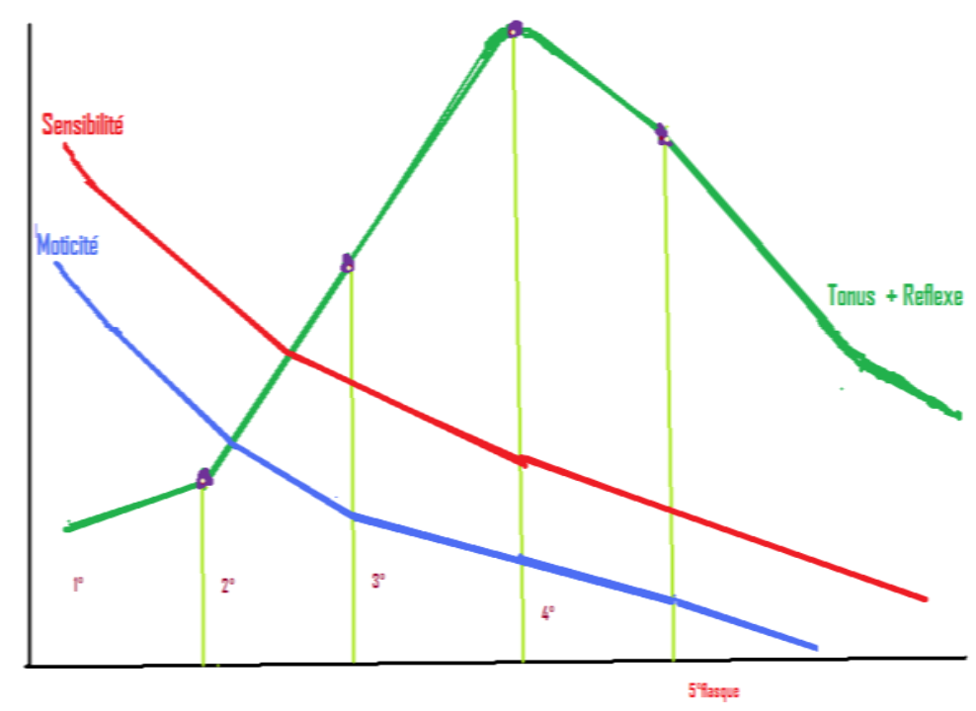
Clinique
6
Evolution des troubles moteurs: Bien illustrée par la courbe de G. Guiot :
Stade 01 : para-parésie
Stade 02 : parésie spasmodique
Stade 03 : parésie hyper-spasmodique
Stade 04 : plégie flasco-spasmodique
Stade 05 : plégie flasque

Slide 16
Clinique
6
Classification de Mc Cormick :
Grade I : examen neurologique normal. Douleurs, paresthésie.
Grade II : patient indépendant mais déficits moteurs et/ou sensitifs modérés, douleurs majeures.
Grade III : patient paraparétique, peut encore marcher avec aide, canes, incontinence
Grade IV : patient quasi paraplégique, chaise roulante, incontinent, totalement dépendant

Slide 17
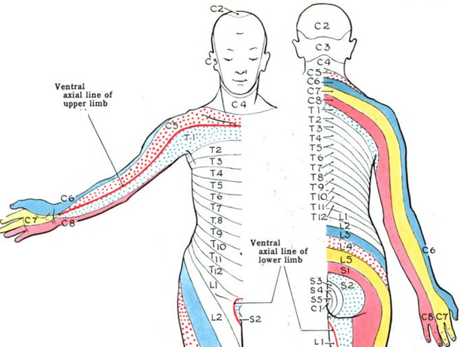
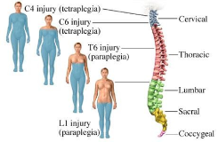
Formes Cliniques
7
1- Compression cervicale haute C1-C4 :
Syndrome sus lésionnel : hydrocéphalie par blocage de l’écoulement du LCR
Syndrome lésionnel : Névralgie d’Arnold, , paralysie diaphragmatique, paralysie du sterno-cleido-mastoidien et du trapèze, le hoquet (compression du nerf phrénique).
Syndrome sous lésionnel :
tétraplégie spastique
Notes:
névralgie d’Arnold : douleurs occipitales pouvant irradier vers l’oreille ou l’angle de la mâchoire, paralysie diaphragmatique, paralysie du sterno-cleido-mastoidien et du trapèze, le hoquet (compression du nerf phrénique).
par une névralgie de la région occipitale (C1), des douleurs et une anesthésie sous-angulo-maxillaire (C2) ou cervicale « en collier » (C3). Les troubles moteurs sont généralement discrets (parésie du sterno-cléido-mastoïdiens ou du trapèze). L’atteinte de C4 est marquée par la gravité de l’atteinte du phrénique pouvant entrainer une paralysie de l’hémi-diaphragme.

Slide 18
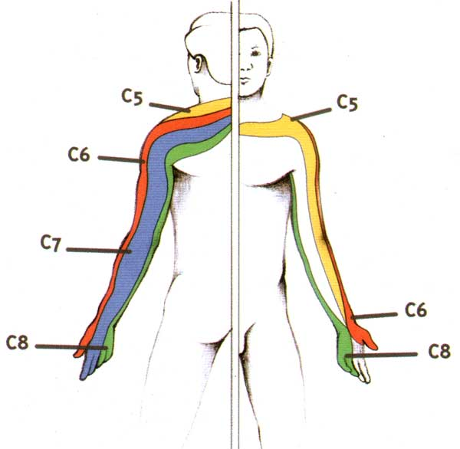
Formes Cliniques
7
2- Compression cervicale basse C5-D1 :
- Syndrome sous lésionnel : paraplégie spastique
- Syndrome lésionnel :
niveauC5 : - douleur et hypoesthésie de la base de la
nuque
- suit l’axe de l’avant-bras et du bras à la
face palmaire
- s’arrête en dehors à la naissance du poignet.
Déficit moteur de l’abduction et la pronation externe de l’épaule.
Réflexe bicipital diminué ou aboli
Louis-Philippe Morin, Névralgie Cervico Brachiale. AMTAS

Slide 19
Formes Cliniques
7
2- Compression cervicale basse C5-D1 :
- Syndrome sous lésionnel : paraplégie spastique
- Syndrome lésionnel :
niveau C6 : - douleur et hypoesthésie de la face
supérieur du bras et de l’avant-bras,
- débordant sur leurs faces dorsale et
palmaire, l’éminence thénar et le pouce.
Déficit moteur la flexion du coude, la pronosupination de l’avant-bras et le long suppinateur.
Réflexe styloradial diminué ou aboli.
Louis-Philippe Morin, Névralgie Cervico Brachiale. AMTAS

Slide 20
Formes Cliniques
7
3- Compression dorsale :
- Syndrome lésionnel : reflexes cutanés abdominaux supérieurs (D8), moyens (D10) et inférieur (L1) peuvent être abolis ; sachant que :
- D4 correspond au mamelon
- D6 correspond à l’apophyse xiphoïde
- D8 : l’ombilic
- D12 : pubis
Syndrome sous lésionnel : paraplégie
d’évolution rapide
Notes:
Syndrome lésionnel : - Douleurs en ceinture, - Anesthésie en bande,

Slide 21
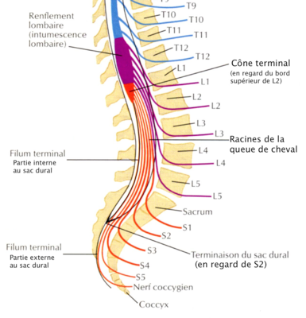
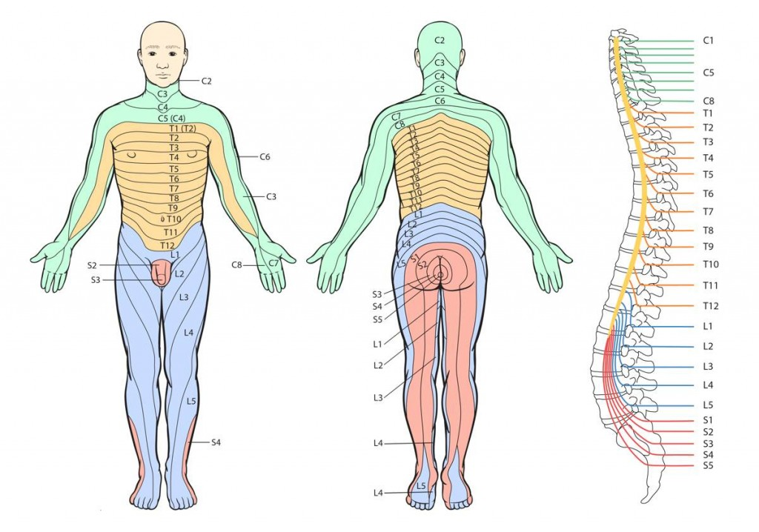
Formes Cliniques
7
4- Compression du cône terminal :
Caractérisé par l’association des signes périphériques et
des signes centraux
Syndrome lésionnel : troubles sensitifs au niveau D12-L1
Syndrome sous lésionnel :
- déficit de la flexion de la cuisse sur le bassin,
- abolition des réflexes cutanés abdominaux
inférieurs, réflexe crémastérien (L1-L2),
- signes de Babinski,
- troubles sphinctériens quasi-constants
précoce et sévères

Slide 22
Formes Cliniques
7
5- compression des racines de la queue de cheval:
Le syndrome lésionnel: est souvent très net, pluri-radiculaire
Fréquence et précocité des troubles
génitosphinctériens,
- anesthésie en selle

Slide 23
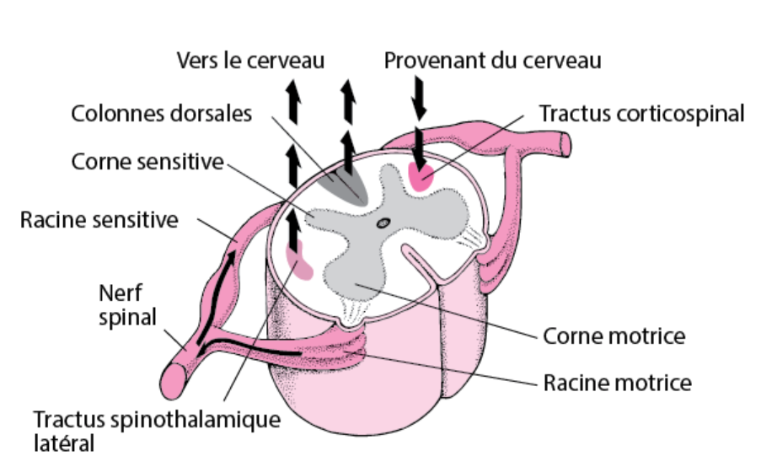
Formes Cliniques
7
6- compression en largeur:
Compression antérieur:
syndrome de la corne antérieur
- Déficit moteur
- Amyotrophie
- Fasciculations
Compression postérieur: syndrome cordonal postérieur
- les troubles sensitifs de type cordonal postérieur sont au premier plan réalisant un syndrome ataxique, puis ataxo-spasmodique;

Slide 24
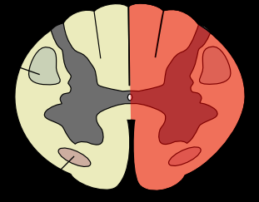
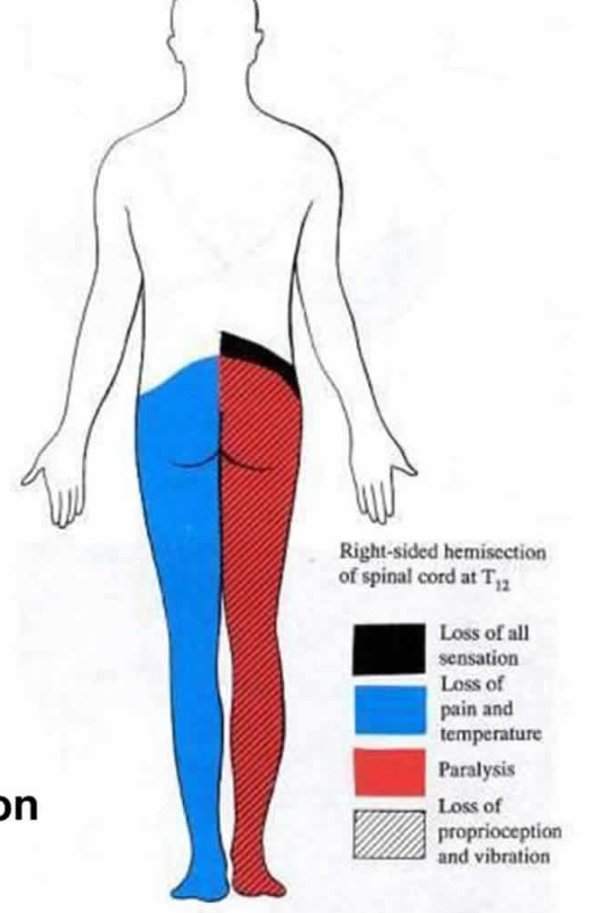
Formes Cliniques
7
Compression latéro-médullaire: Syndrome de Brown-Séquard
Du côté homolatéral: - syndrome pyramidal
- syndrome cordonal postérieur
Du côté controlatéral : Hémianesthésie thermo-algésique
controlatérale

Slide 25
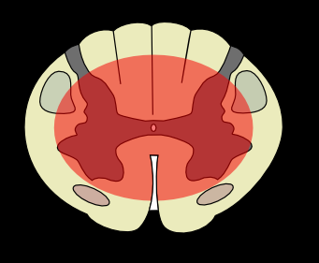
Formes Cliniques
7
d) Compression centromédullaire : Syndrome Syringomyélique
Anesthésie thermo-algésique bilatérale
- Syndrome pyramidal

Slide 26
Formes Cliniques
7
7- compression médullaire chez l’enfant:
Difficile de mettre en évidence les douleurs rachidiennes ou radiculaires chez les petits enfants.
Déformation rachidienne à type de scoliose ou de cyphose ou de port de tête un peu « guindé ».
L’existence d’une boiterie ou de troubles sphinctériens doit faire évoquer le diagnostic.
Chez l’enfant, les compressions médullaires tumorales peuvent s’exprimer par un tableau d’hypertension intracrânienne avec œdème papillaire, hémorragie méningée ou hydrocéphalie.
Notes:
Il est toujours plus difficile de mettre en évidence les douleurs rachidiennes ou radiculaires chez les petits enfants.
Très précocement une déformation rachidienne à type de scoliose ou de cyphose ou de port de tête un peu « guindé ».

Slide 27
Formes Cliniques
7
8- compression médullaire selon l’évolution:
L’évolution d’une compression médullaire lente est imprévisible.
Le plus souvent, elle est très lentement progressive.
Cependant, une décompensation rapide, en quelques heures, peut survenir lorsque la compression est suffisante pour entraîner une décompensation vasculaire, responsable d’une ischémie médullaire dont le pronostic fonctionnel est sombre.

Slide 28
Paraclinique
8
1-IRM Médullaire :
examen de choix réaliser en première intention, permet:
de confirmer le diagnostic,
la topographie de la lésion
et d’orienter le diagnostique étiologique
2- LE MYELOSCANNER : il est réalisé en cas de contre-indication à l’IRM

Slide 29
Paraclinique
8
3- LES RADIOGRAPHIES STANDARDS DU RACHIS :
face, profil et 3/4
Tassement vertébral, Vertèbre borgne (lyse d’un pédicule) : métastase
Scalloping et écart inter-pédiculaire : processus intradural d’évolution lente
Élargissement du trou de conjugaison : neurinome
Pincement discal avec érosion : étiologie infectieuse telle que la spondylodiscite

Slide 30
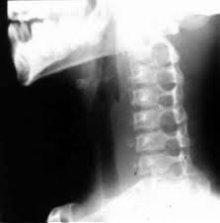
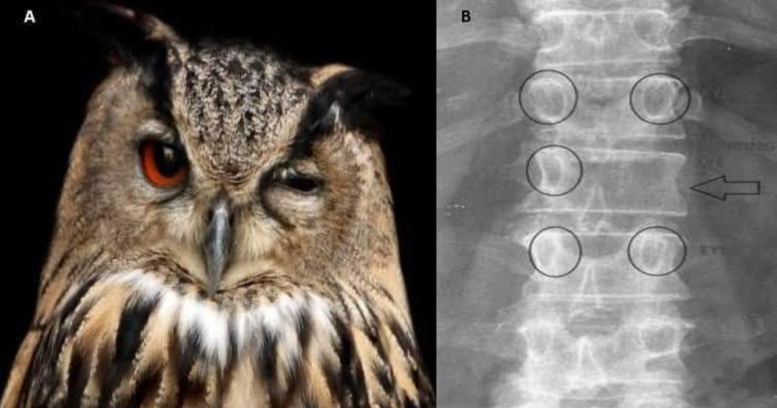
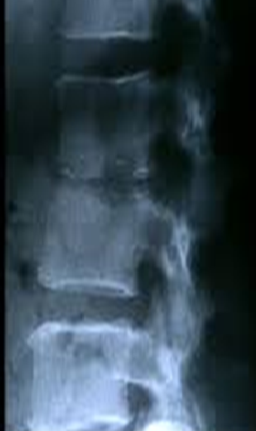
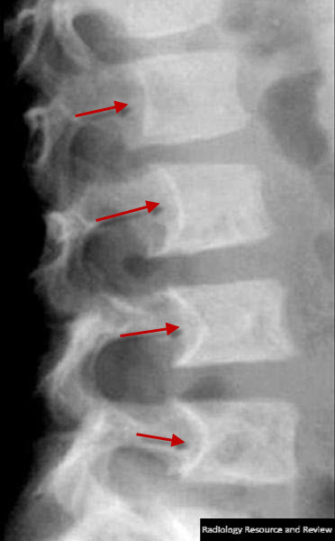
Paraclinique
8
3- LES RADIOGRAPHIES STANDARDS DU RACHIS :
Elargissement du trou de conjugaison
Vertèbre borgne
tassement Vertebral
Posterior Vertebral
Scalloping
SL Wakely. Radiology, May 2006, Vol. 239, Issue 2.
Notes:
Scalloping Neurofibromatose. Il existe des concavités exagérées de presque tous les corps vertébraux lombaires postérieurement (flèches rouges) chez un patient atteint de neurofibromatose. Le feston peut être dû à une ectasie durale (plus communément) ou à des neurofibromes eux-mêmes.

Slide 31
Paraclinique
8
3- LES RADIOGRAPHIES STANDARDS DU RACHIS :
De plus, des clichés du bassin et du thorax seront demandés à titre systématique.
Dans certains cas, cette exploration s’avérera totalement négative, ce qui n’élimine en rien le diagnostic.

Slide 32
Paraclinique
8
4- Les potentiels évoqués somesthésiques (PES) et moteurs (PEM) :
Ils permettent d’apprécier l’état fonctionnel des voies lemniscales et pyramidales,
Ne constituent pas un instrument diagnostique.
5- Autres examens biologiques :
Une vitesse de sédimentation élevée ( VS ): permet de suspecter une origine inflammatoire infectieuse ou tumorale maligne.
La numération formule sanguine ( FNS): peut orienter vers une origine infectieuse ou une pathologie hématologique.

Slide 33
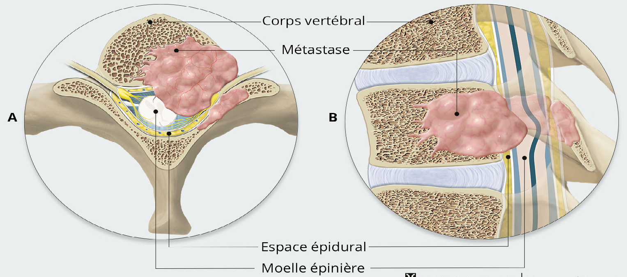
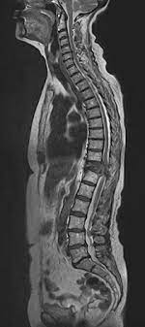
Etiologies
9
A- Les causes extradurales:
1- Origine tumorale
a) Métastases d’un cancer ostéophyle : sein, rein, prostate, poumon, thyroïde
Andreas Raabe, Métastases vertébralesINSELSPITAL
Notes:
Le cancer primitif est d’origine bronchique, prostatique, rénal, mammaire, digestif, thyroïdien le plus souvent. L’atteinte métastatique peut se faire sur plusieurs vertèbres mais très souvent sur une seule. Cliniquement, le syndrome rachidien est net et l’évolution parfois très brutale. C’est la classique »paraplégie douloureuse des cancéreux ». Radiologiquement, les images observées sont celles d’une vertèbre borgne (par lyse pédiculaire), d’un tassement vertébral en galette (avec respect des disques), d’une lyse de l’arc postérieur, d’une condensation d’une partie ou de tout un corps vertébral : « vertèbre ivoire ».

Slide 34
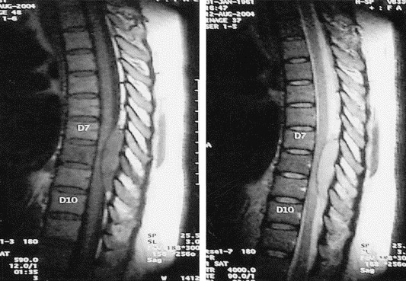
Etiologies
9
A- Les causes extradurales:
1- Origine tumorale
b) Hémopathies malignes : lymphome d’Hodgkin, myélome multiple ou solitaire
S. Charfi, Compression médullaire révélatrice d'un lymphome folliculaire : à propos d'un cas
Cancer/Radiothérapie Volume 10, Issue 8, December 2006, Pages 586-589

Slide 35
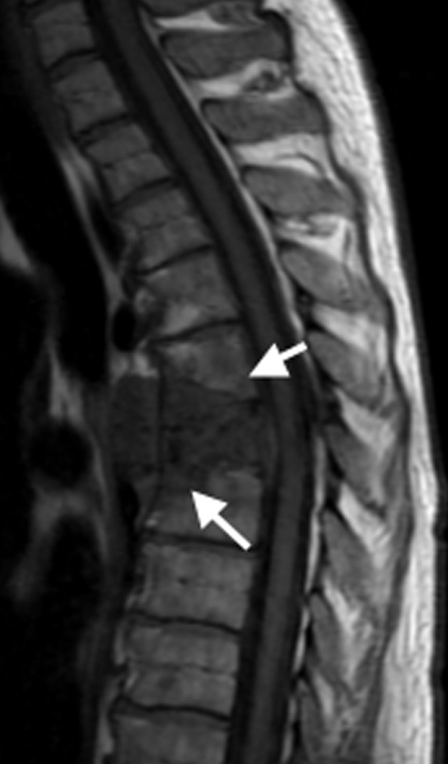
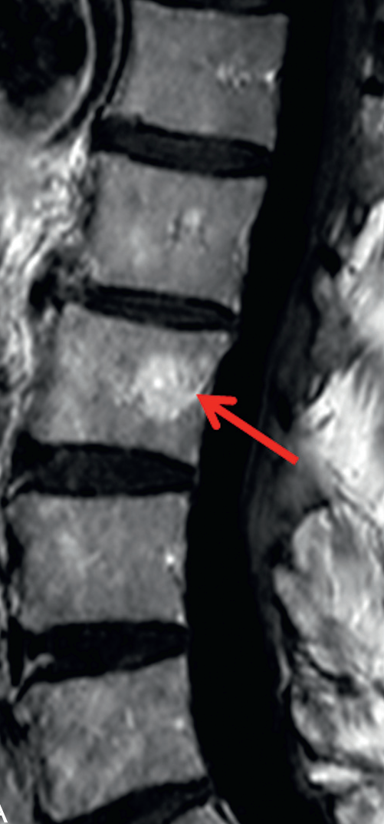
Etiologies
9
A- Les causes extradurales:
1- Origine tumorale
c) Tumeurs vertébrales primitives : plus rare,
- bénignes : angiome vertébrale (vertèbres
« grillagées »), kyste anévrysmale
- malignes : sarcome, réticulosarcome
Ostéosacrome
Angiome vertébral
Guillaume Lefebvre, Ostéosarcome vertébral primitif : cinq cas
Revue du rhumatisme 81 (2014) 81–84
IRM pratique en neuroradiologie 2014 Elsevier Masson SAS

Slide 36
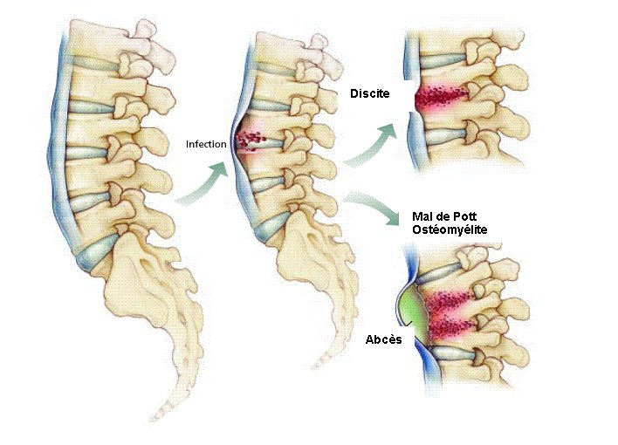
Etiologies
9
A- Les causes extradurales:
2- Compression d’origine infectieuse ou parasitaire: spondylodiscite
La tuberculose vertébrale (Mal de Pott) :
- Spondylite Brucellienne , staphylococcie
vertébrale, parasitose rachidienne
ALLIEZ Jean Roch MAL DE POTT ET PARAPLEGIE POTTIQUE
Africain Journal of Neurological Science 2006 VOL 25 No2

Slide 37
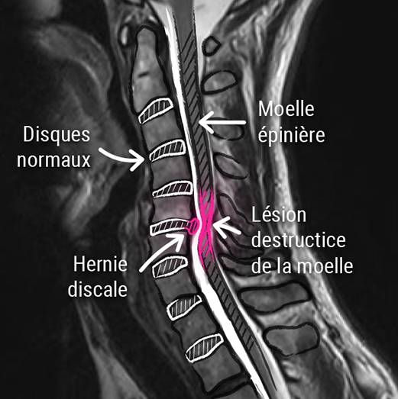
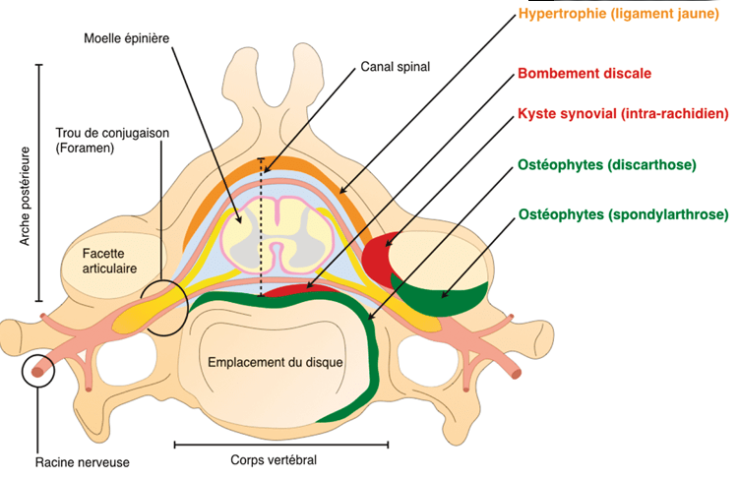
Etiologies
9
A- Les causes extradurales:
3-Origine dégénérative
-Hernie discale, Il s’agit presque toujours
d’une hernie discale cervicale
-canal rachidien étroit

Slide 38
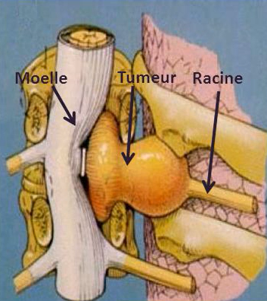
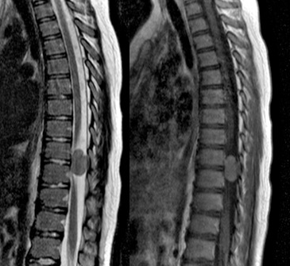
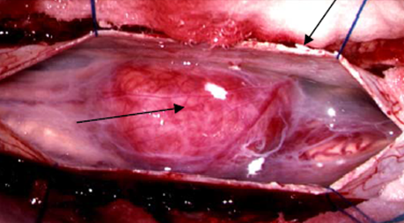
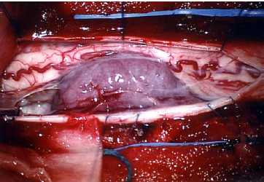
Etiologies
9
B- Les causes intradurales extra-médullaires
- Neurinome - Méningiome
Notes:
Les méningiomes: surviennent surtout chez la femme après 50 ans. Les signes de début sont souvent des troubles moteurs (para parésie spasmodique) qui s’aggravent très lenteme Les neurinomes : tumeurs bénignes de bon pronostic, se développant aux dépens d’une racine sensitive ou motrice juxtamédullaire le plus souvent

Slide 39
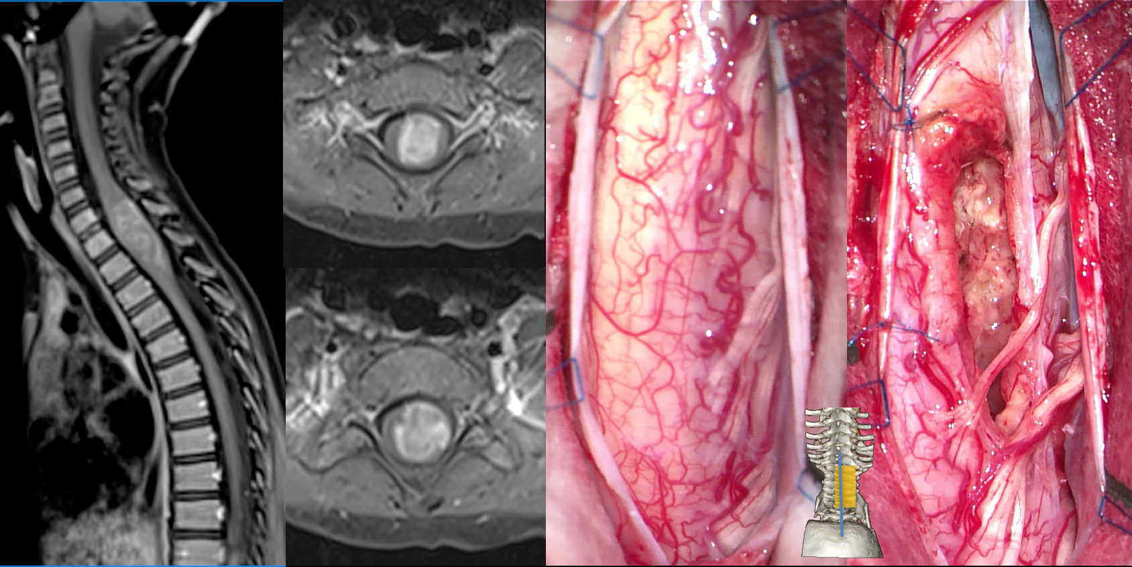
Etiologies
9
C- Les causes intramédullaire:
1- causes tumorales
- épendymome
- Astrocytome
- hémangioblastome
2- Malformations vasculaires

Slide 40
Diagnostic différentiel
10
L’apparition subaiguë d’une paraparésie ou une paralysie flasque + aréflexie ostéo-tendineuse des membres + des troubles sensitifs mais sans troubles sphinctériens, une polyradiculonévrite peut être évoquée.
L’apparition d’une paraparésie spastique progressive + d’autres signes de souffrance médullaire le premier signe d’une sclérose en plaque (SEP)

Slide 41
Diagnostic différentiel
10
La sclérose latérale amyotrophique peut simuler une compression médullaire, mais les signes sensitifs et sphinctériens sont absents. Il existe des fasciculations et une amyotrophie.
- La sclérose combinée de la moelle s’observe au cours de la maladie de Biermer. Le diagnostic est biologique : macrocytose et déficit vitaminique B12.
- Les autres causes de claudication des membres inférieurs : l’artérite et le canal lombaire étroit.
- La syringomyélie

Slide 42
Traitement
11
La compression médullaire constitue une urgence thérapeutique.
Plus il est précoce, meilleur sera le pronostic

Slide 43
Traitement
11
BUTS :
- décompression radiculo-médullaire.
étude anatomo-pathologique.
- traitement étiologique.
- stabilité rachidienne.

Slide 44
Traitement
11
MOYENS :
- Médicaux : antalgiques, AINS, antibiotiques, antibacillaires.
- Chirurgicaux : abord postérieur (laminectomie) ou antérieur, tumorectomie, biopsie scanno-guidée, ostéosynthèse en cas d’instabilité rachidienne.
- Radiothérapie, chimiothérapie.
- Kinésithérapie : prévention des complications du décubitus.

Slide 45
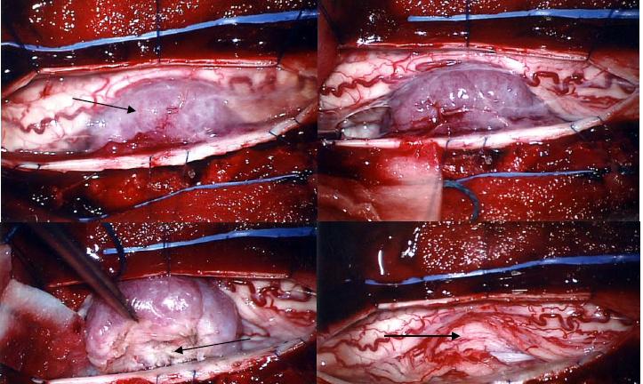
Traitement
11
Meningiome dorsale

Slide 46
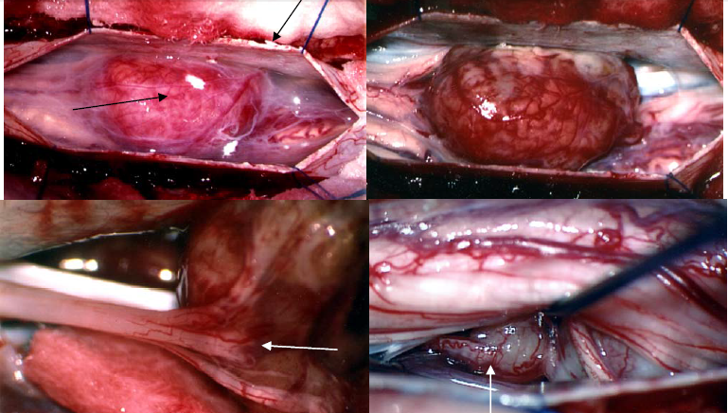
Traitement
11
11
Neurinome cervicale

Slide 47
Conclusion
La compression medullaire lente est une urgence fonctionnelle diagnostique et thérapeutique
L’IRM reste l’examen complémentaire de choix
Dans la majorité des cas ,le traitement repose sur la chirurgie avec un traitement complémentaire en fonction de l’étiologie

Slide 48
Référence
E. Mireau, Compression medullaire lente. EMC. 2009 Elsevier Masson SAS
Nfally Badji, Apport de l’IRM dans la prise en charge des compressions médullaires lentes non traumatiques. Pan Afr Med J. 2016; 24: 221.
Touria Bouhafa, Spinal cord compression due to metastases Pan Afr Med J. 2014; 19: 209.
ALLIEZ Jean Roch MAL DE POTT ET PARAPLEGIE POTTIQUE Africain Journal of Neurological Science 2006 VOL 25 No2

